Slide 1
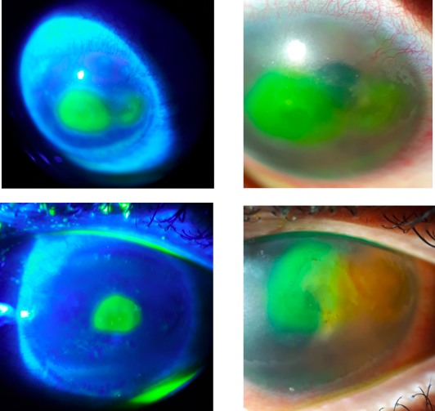
Iatrogenia após uso de EDTA Tópico em Tratamento de Ceratopatia em Faixa
GIAN LUCCA ANGELINI DOS SANTOS; ANTÔNIO TÁSSIO DE SOUSA MIRANDA; DANTE VALDIVIA CHIRINOS; MARCELO MASTROMONICO LUI; ROSSEN MIHAYLOV HAZARBASSANOV;
Hospital de Olhos CRO- Guarulhos/SP
Introdução: A ceratopatia em faixa é uma doença cronica degenerativa causada pelo deposito de hidroxiapatita de cálcio na superfície corneana. Infamações oculares recorrentes podem resultar em ceratopatia em faixa. A ceratectomia superficial com EDTA é comumente utilizada para remover esses depósito de cálcio com o mínimo de dano corneano, com possível melhora da função visual e melhora do desconforto ocular.
Métodos: Descrição de caso de um paciente com ceratopatia em faixa que foi submetido a ceratectomia com ETDA e fez uso domiciliar inadvertidamente por 27 dias evoluindo com úlcera de córnea neurotrófica no olho direito (OD). Realizado o tratamento de úlcera neurotrófica.
Resultados: Paciente masculino, 30 anos, alto míope com antecedente ocular de descolamento de retina no OD há 14 anos que foi submetido a vitrectomia e evoluiu com exoftalmia, lagoftamo e ceratopatia em faixa, na biomicroscopia apresentava ceratopatia em faixa no OD e OE sem alterações, acuidade visual de percepção luminosa (PL) somente em quadrante superior no OD e de 20/40 no OE com correção. Foi realizado ceratectomia com EDTA no OD. Fez acompanhamento pós-operatório em uso de lente de contato terapêutica, bensifloxacino de 8 em 8 horas e lubrificante sem conservante de hora em hora. Manteve uso do EDTA domiciliar no OD por cerca de 27 dias, e retornou no 34º dia pós-operatório com queixa de dor e lacrimejamento ainda em uso das medicações, na biomicroscopia apresentava hiperemia conjuntival de 2+/4+, edema palpebral, desepitelização central limbo a limbo com afinamento central. Foi então aumentado a dose do bensifloxacino para 6 em 6 horas. Retorna no 10º após uso de EDTA referindo melhora do quadro, apresentava à biomicroscopia hiperemia conjuntival de 3+/4+, edema palpebral, desepitelização central medindo 3,3x3,4mm. Foi então introduzido vitamina B6 100mg 1 vez ao dia, cloridrato de doxiciclina 100mg de 12 em 12 horas por 30 dias, regencel 2 vezes ao dia e mantido os demais medicamentos. No 20º dia após o uso de EDTA retorna para reavaliação, apresentando na biomicroscopia desepitelização central medindo 3x3mm e lesão paracentral medindo 1xmm. Foi então trocado bensifloxacino por Vigamox de 6/6h. Retorna 2 meses apos o uso de EDTA referindo melhora dos sintomas, na biomicroscopia do OD apresenta opacidade corneana intraetromal central corando area de desepitelização central medindo 1,8x2,7mm. Foi então acrescentado Pred Fort de 12 em 12 horas e o paciente está em acompanhamento. A biomicroscopia com coloração são demonstradas nas figuras 1 a 4 em ordem cronológica.
Conclusões: No caso descrito o paciente foi submetido a ceratectomia com EDTA e fez uso domiciliar do colírio de EDTA, evoluindo com um quadro de úlcera neurotrófica. Não foi encontrado na literatura trabalhos que correlacionem o uso de EDTA domiciliar e a formaçao de úlcera neurotrófica. Através deste relato de caso podemos ver que apesar do efeito benéfico no tratamento de ceratopatia em faixa com EDTA devemos estar atento para que seu uso seja somente no centro cirurgico a fim e evitar quadros como o descrito.
Palavras chave:
Úlcera neurotrófic, EDTA, iatrogenia.
Referências:
Lee, ME, et. al. “Off-the-Shelf K₂-EDTA for Calcific Band Keratopathy. Cornea. 2018; 0:1-3.
Figuras 1-4. Evolução da doença. 1 e 2 ) 34º dia pós ceratectomia com EDTA; 3 e 4) 81º dia pós ceratectomia com EDTA.

